Slide 1


TRƯỜNG THCS LONG BIÊN
BÀI GIẢNG ĐIỆN TỬ MÔN NGỮ VĂN 6
BÀI 10
TIẾT 127: ĐIỀU GÌ GIÚP BÓNG ĐÁ
VIỆT NAM CHIẾN THẮNG?
GV: Dương Thị Hồng Nhung
Tổ xã hội

Slide 2

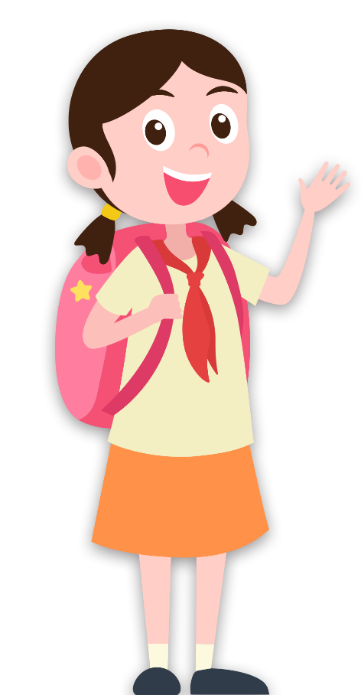
Trò chơi
Cùng tham gia trò chơi “Nhìn hình đoán tên cầu thủ”. Đọc to từ khoá mà em tìm được và trình bày những hiểu biết, cảm xúc mà từ khoá này gợi ra cho em.

Slide 3
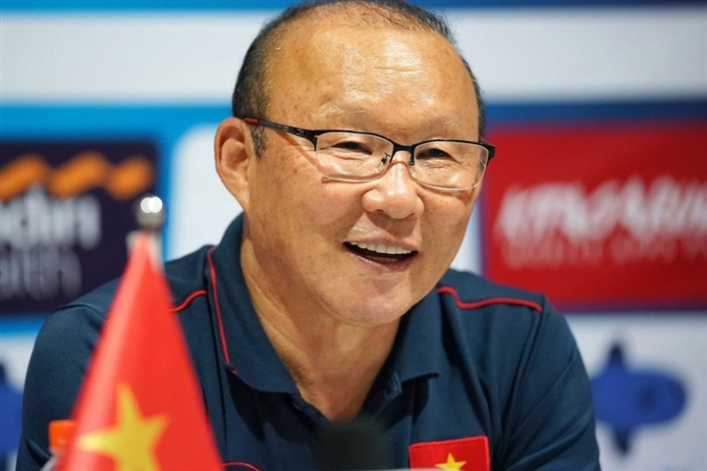
A
P | A | R | K | H | A | N | G | S | E | O

Slide 4
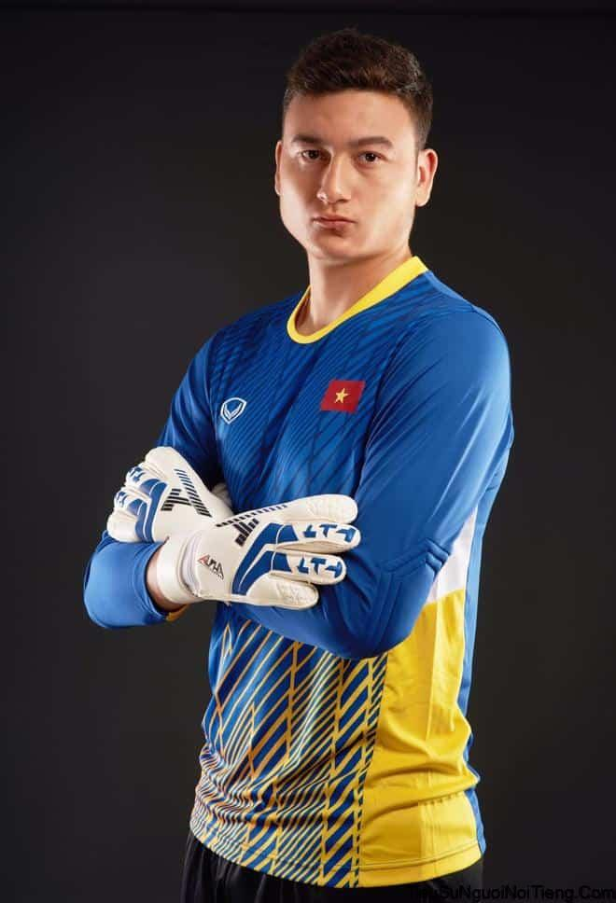
A
V
Đ | Ặ | N | G | V | Ă | N | L | Â | M
Notes:
Kim Dung 0336032445 https://www.facebook.com/phamkimdung25/

Slide 5
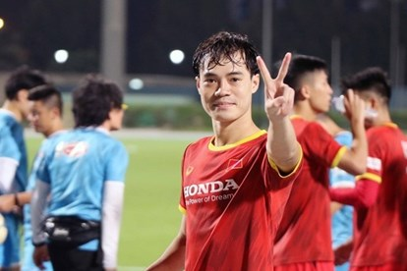
A
V
V
N | G | U | Y | Ễ | N | V | Ă | N | T | O | À | N

Slide 6
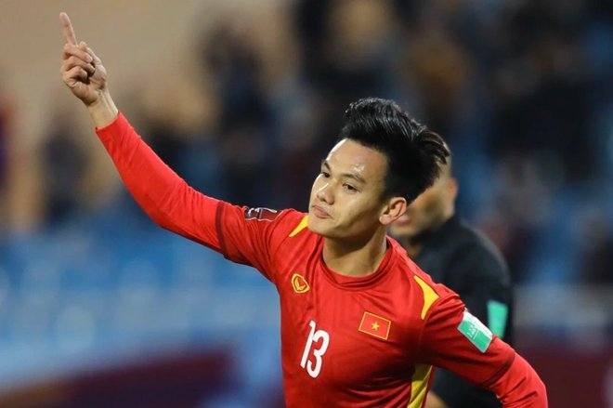
A
V
V
Ô
H | Ồ | T | Ấ | N | T | À | I

Slide 7
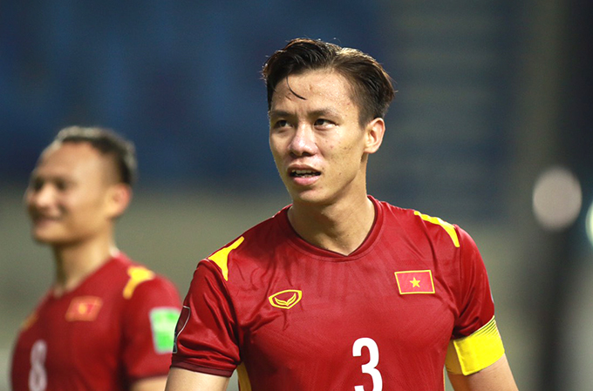
A
V
V
Ô
I
Q | U | Ế | N | G | Ọ | C | H | Ả | I

Slide 8
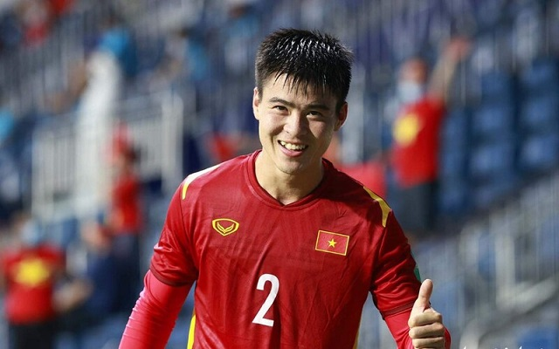
A
V
V
Ô
I
M
Đ | Ỗ | D | U | Y | M | Ạ | N | H

Slide 9
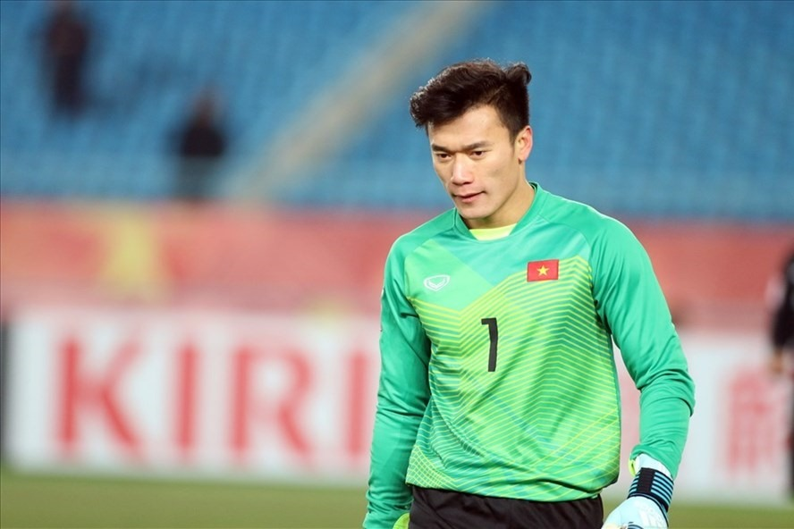
A
V
V
Ô
I
M
Ê
B | Ù | I | T | I | Ế | N | D | Ũ | N | G

Slide 10
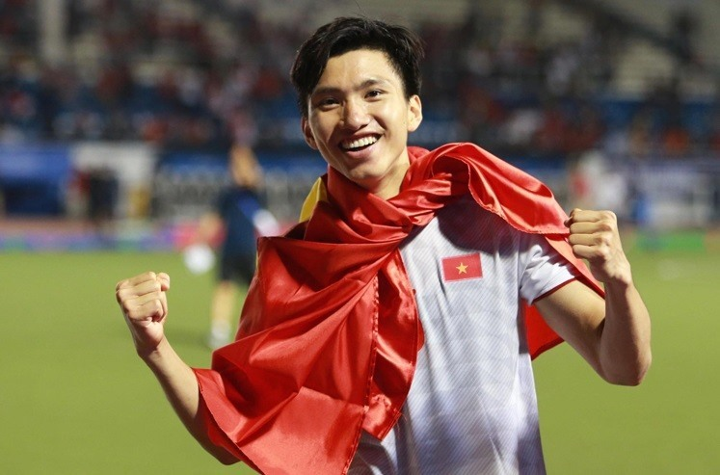
A
V
V
Ô
I
M
Ê
Đ
Đ | O | À | N | V | Ă | N | H | Ậ | U

Slide 11
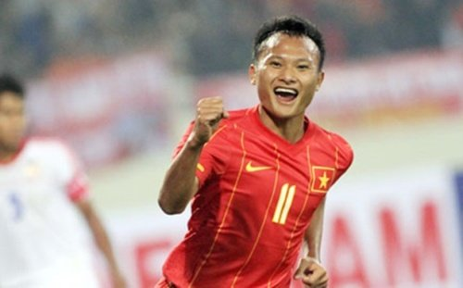
A
V
V
Ô
I
M
Ê
Đ
T
N | G | U | Y | Ễ | N | T | R | Ọ | N | G | H | O | À | N | G

Slide 12
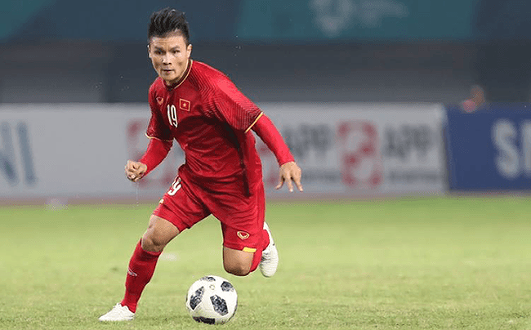
A
V
V
Ô
I
M
Ê
Đ
T
H
N
N | G | U | Y | Ễ | N | Q | U | A | N | G | H | Ả | I

Slide 13
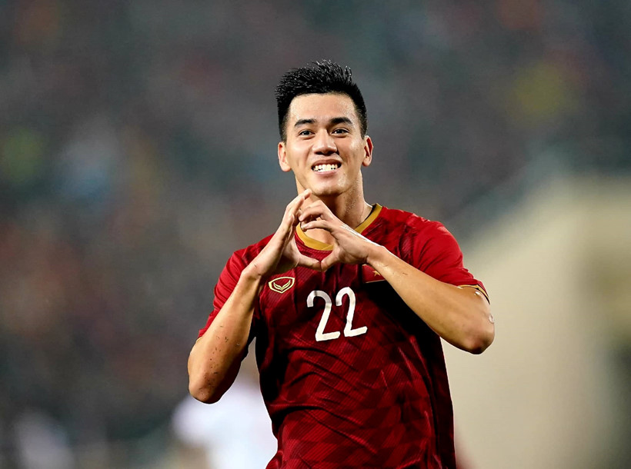
A
V
V
Ô
I
M
Ê
Đ
T
H
N
C
I
N | G | U | Y | Ễ | N | T | I | Ế | N | L | I | N | H

Slide 14
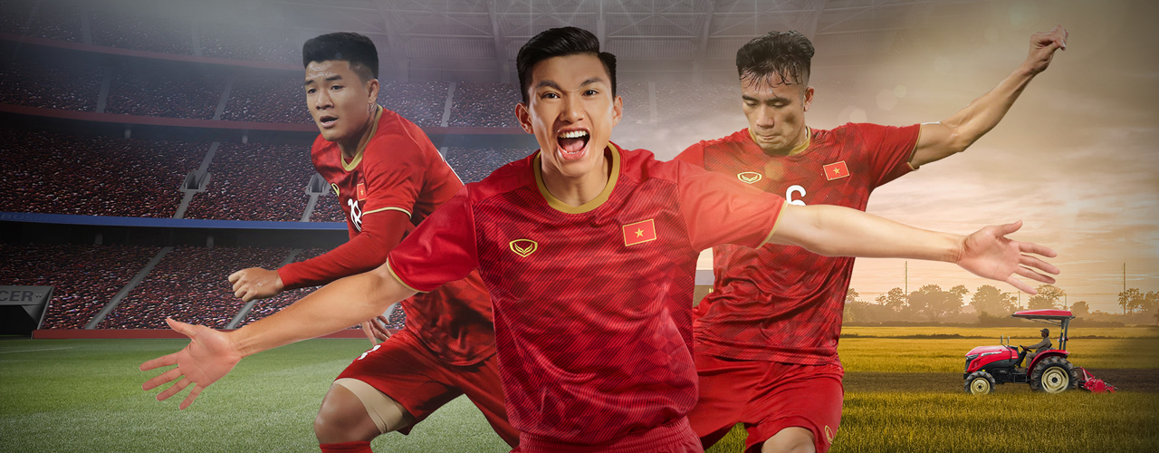
A
V
V
Ô
I
M
Ê
Đ
T
H
N
C
I
Notes:
Kim Dung 0336032445 https://www.facebook.com/phamkimdung25/

Slide 15
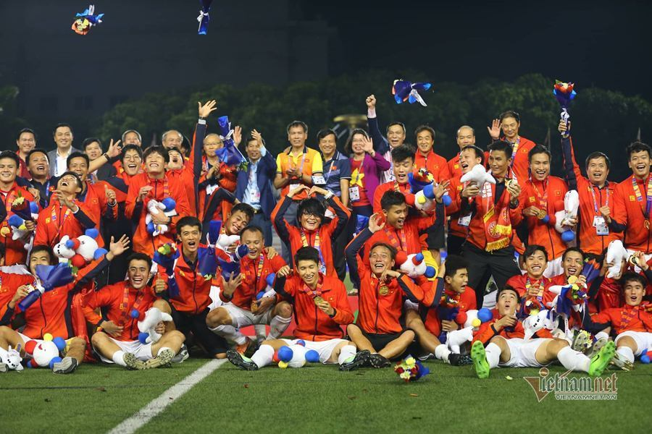
V
I
Ệ
T
N
A
M
V
Ô
Đ
Ị
C
H

Slide 16
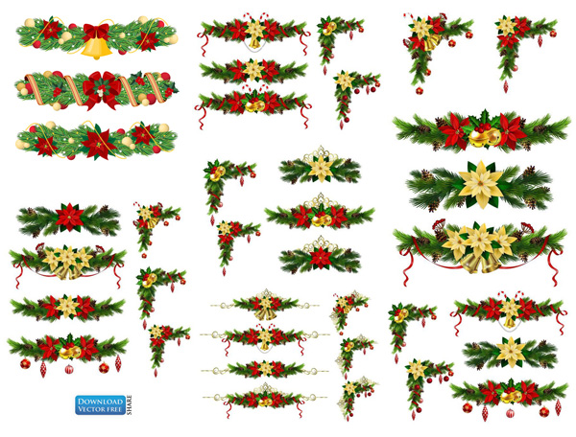


NGỮ VĂN 6
VĂN BẢN 2: ĐIỀU GÌ GIÚP BÓNG ĐÁ VIỆT NAM CHIẾN THẮNG?
Hình thành kiến thức
I. Tìm hiểu chung
a. Xuất xứ và thời gian ra đời
b. Sự kiện - Đề tài
Bài viết được đăng ở trang web: thethaovanhoa.vn vào 15/12/2019.
Sự kiện: Bóng đá Việt Nam “thống trị” khu vực ĐNA thời điểm mà bài viết đề cập.
Đề tài: Dẫn lại lời tờ báo Smmsport của Thái Lan phân tích các nguyên nhân làm nên chiến thắng của bóng đá Việt Nam.

Slide 17
NGỮ VĂN 6
VĂN BẢN 2: ĐIỀU GÌ GIÚP BÓNG ĐÁ VIỆT NAM CHIẾN THẮNG?
Hình thành kiến thức
I. Tìm hiểu chung
c. Thể loại, phương thức biểu đạt:
Thể loại: Văn bản thông tin (thuật lại sự kiện theo mối quan hệ nguyên nhân-kết quả).
Phương thức biểu đạt: Thuyết minh

Slide 18
NGỮ VĂN 6
VĂN BẢN 2: ĐIỀU GÌ GIÚP BÓNG ĐÁ VIỆT NAM CHIẾN THẮNG?
Hình thành kiến thức
I. Tìm hiểu chung
d. Bố cục: 2 phần:
Phần 1: Từ đầu…”thời điểm hiện tại”: Nêu kết quả của bóng đá Việt Nam ở thời điểm hiện tại.
Phần 2: Nêu những nguyên nhân chính dẫn đến chiến thắng của bóng đá Việt Nam.

Slide 19

NGỮ VĂN 6
VĂN BẢN 2: ĐIỀU GÌ GIÚP BÓNG ĐÁ VIỆT NAM CHIẾN THẮNG?
Hình thành kiến thức
I. Tìm hiểu chung
*THẢO LUẬN THEO CẶP
Đọc lại phần in đậm (sa pô) của văn bản.
Cho biết tác dụng, ý nghĩa của phần in đậm này.

Slide 20
NGỮ VĂN 6
VĂN BẢN 2: ĐIỀU GÌ GIÚP BÓNG ĐÁ VIỆT NAM CHIẾN THẮNG?
Hình thành kiến thức
I. Tìm hiểu chung
2. Tìm hiểu mối quan hệ nguyên nhân – kết quả của sự kiện trong bài báo
2.1. Kết quả: Vị thế của bóng đá Việt Nam ở thời điểm hiện tại
Bóng đá Việt Nam đang “thống trị” khu vực Đông Nam Á (ĐNÁ) ở thời điểm hiện tại
Đội tuyển bóng đá nam: vô địch AFF CUP 2018.
Đội tuyển bóng đá nữ: đăng quang ở giải vô địch ĐNÁ năm 2019.
U22 Việt Nam và tuyển nữ Việt Nam đều giành Huy chương Vàng tại Seagame 2019.

Slide 21
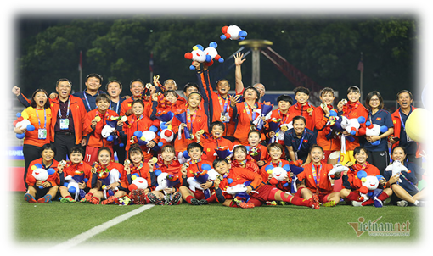
NGỮ VĂN 6
VĂN BẢN 2: ĐIỀU GÌ GIÚP BÓNG ĐÁ VIỆT NAM CHIẾN THẮNG?
Hình thành kiến thức
2.1. Kết quả: Vị thế của bóng đá Việt Nam ở thời điểm hiện tại
Nghệ thuật: sử dụng từ trong ngoặc kép với nghĩa khác nghĩa gốc/nghĩa thông thường: + “thống trị” – nghĩa gốc: nắm và sử dụng bộ máy chính quyền đề diều khiển, quản lí, chi phối mọi mặt; nghĩa trong văn bản: nổi bật, có ảnh hưởng lớn.

